Slide 1
„Šventosios Šeimos koplyčia - Rokų parapijos ištakos“
Parengė: Kauno Rokų gimnazijos
tikybos vyr. mokytoja Inga Graužinienė
2016-10-07

Slide 2
Iš pradžių buvo malda
Dėkokime Viešpačiui, kad jis mūsų silpnų nepalieka.
Neišbraukime iš kasdienė programos
maldos ir Eucharistijos.
Vysk. Jonas Boruta

Slide 3
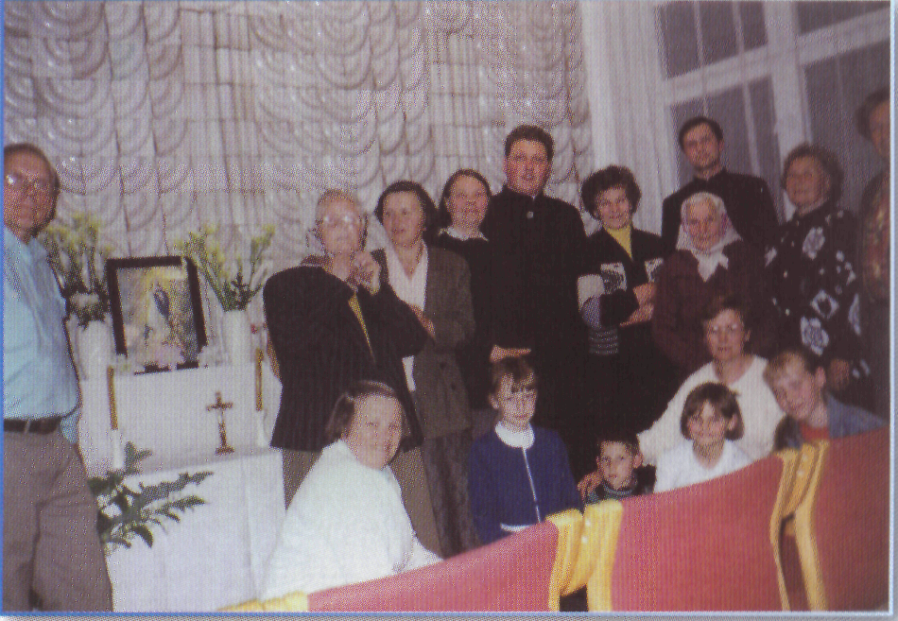
Vieni uoliausių maldos grupelės dalyvių

Slide 4
Koplyčia - didelė dovana Rokų bendruomenei
Be Dievo malonės reikalingas dar ir žmogaus bendradarbiavimas su Dievo malone.
Arkivysk. Mečislovas Reinys

Slide 5
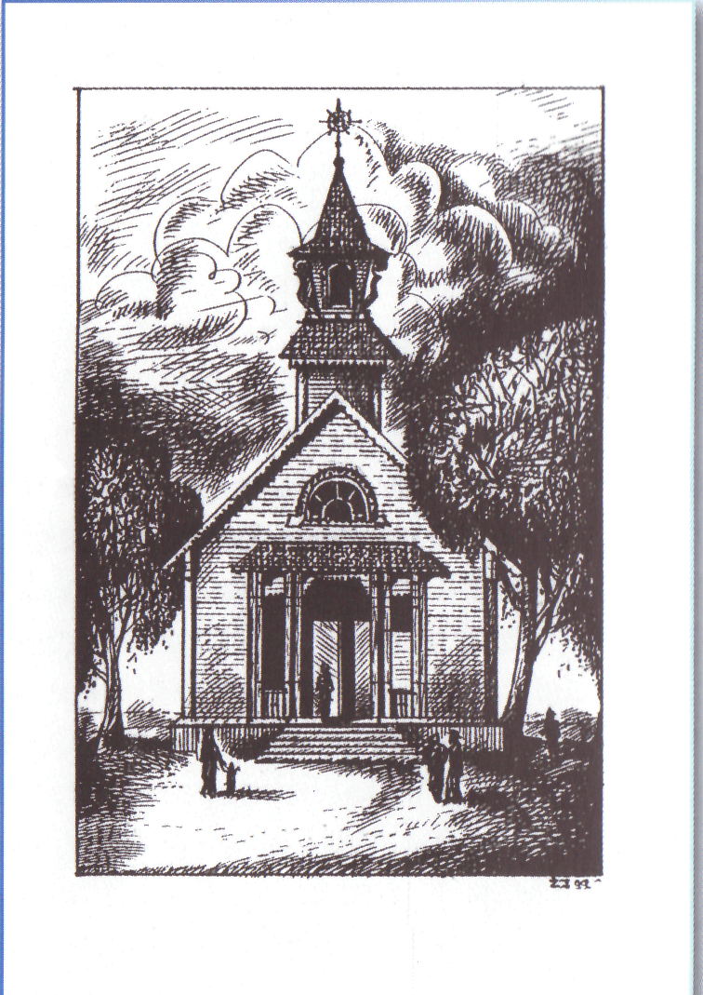
Atminimo atvirukas aukotojams - būsimos Rokų bažnyčios vi­zija.

Slide 6
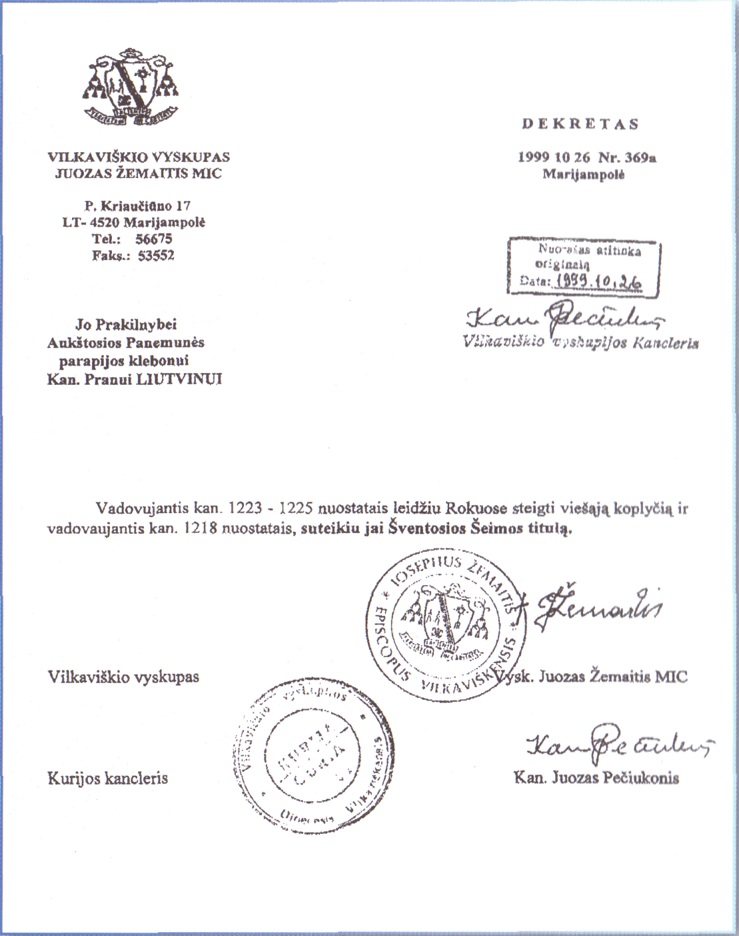
Vilkaviškio vyskupijos vyskupo Juozo Žemaičio MIC DEKRETAS 1999-10-26 Nr. 369

Slide 7
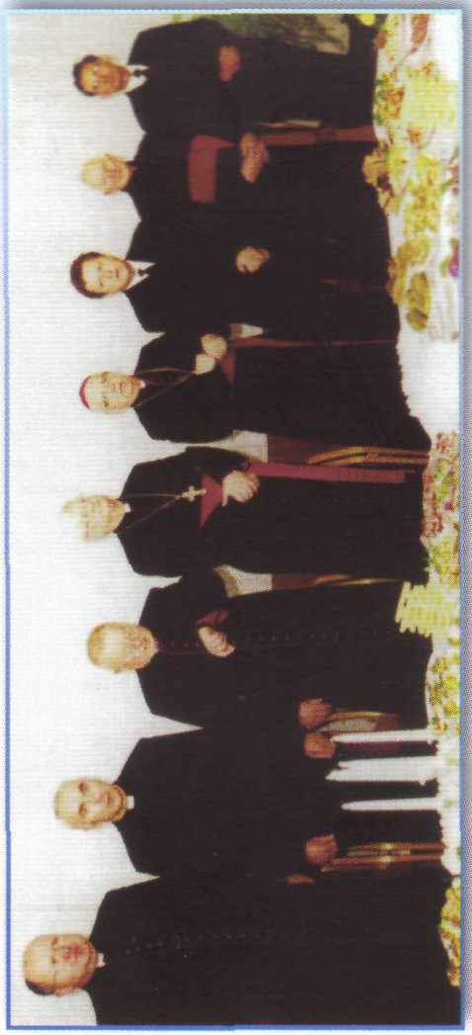
Mons. J. Pečiukonis, a. a. kun. J. Raudonikis, a. a. prel. V. Bartuška, vysk. J. Boruta SJ, vysk. J. Žemaitis MIC, K. Starkevičius, a. a. kan. P. Liutvinas, V. Senvaitis

Slide 8
Prašykite ir jums bus duota
Koplyčios ir parapijos gimimo istorija – tai nenuginčijamas Dievo malonės pasireiškimas Rokų padangėje ir konkretus liudijimas, kad Biblijos išmintis – „Prašykite, ir jums bus duota, ieškokite, ir rasite, belskite ir bus atidaryta“ (Mt 7,7) – amžina.
/Janina Danielienė/

Slide 9
Koplyčia - didelė dovana Rokų bendruomenei. Už šią dovaną visuomet liksime dėkingi nenuilstamai Dievo tarnaitei J. Danielienei, kuri koplyčios penkerių metų minėjimo išvakarėse ištarė: „Šventosios Šeimos koplyčia - vienas gražiausių stebuklų mano gyvenime".

Slide 10
Koplyčios gyvavimas
Mano patys brangiausi deimančiukai – tai sutikti žmonės, sugebantys mylėti ir atleisti.
Mons. Kazimieras Vasiliauskas

Slide 11
Ministrantų mokykla
Amerikos Vyskupų konferencijos LKRŠ paremtas projektas
Pirmoji šv. Komunija

Slide 12
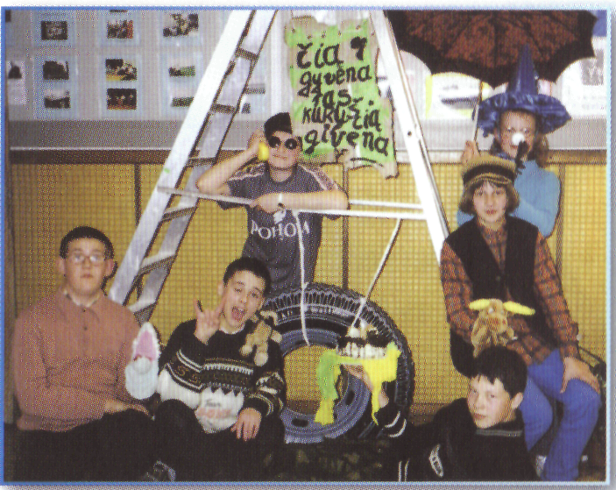
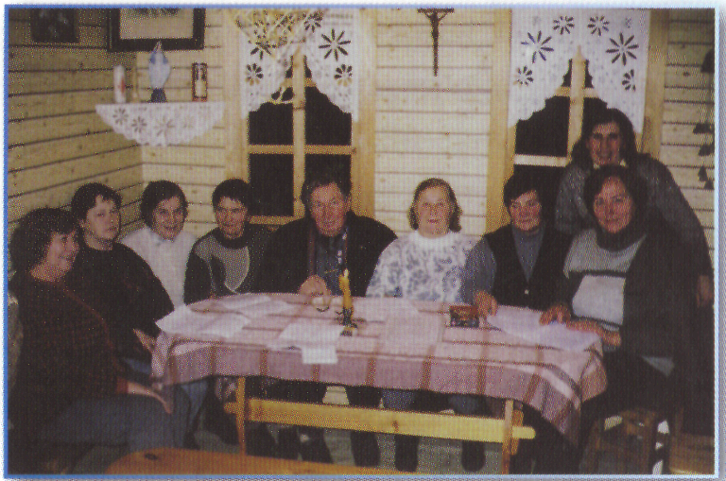

Slide 13
Sesės Felicitoss (elzbietietės) pieštas šv. Antano paveikslas koplyčioje

Slide 14
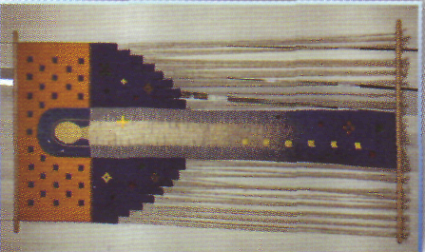
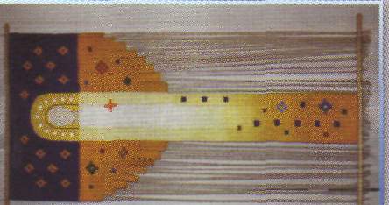
Z. Mateičos „Angelai“ puošia koplyčią

Slide 15
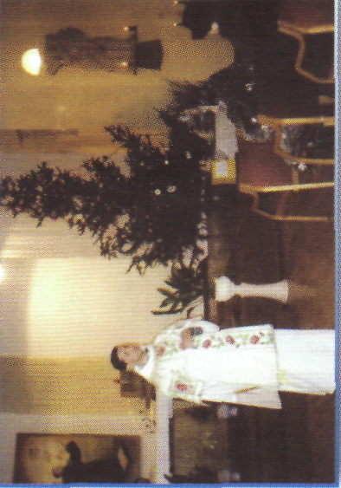
Diakono Edvino Šeškevičiaus nuoširdi tarnystė

Slide 16
Parapijos pradžių pradžia...
Esu optimistas, nes žinau, kad nesu vienas, kad yra Dievas, kad Jis yra Kūrėjas, kuris myli žmogų, yra su žmogumi ir dėl žmogaus.
Prel. Antanas Rubšys

Slide 17
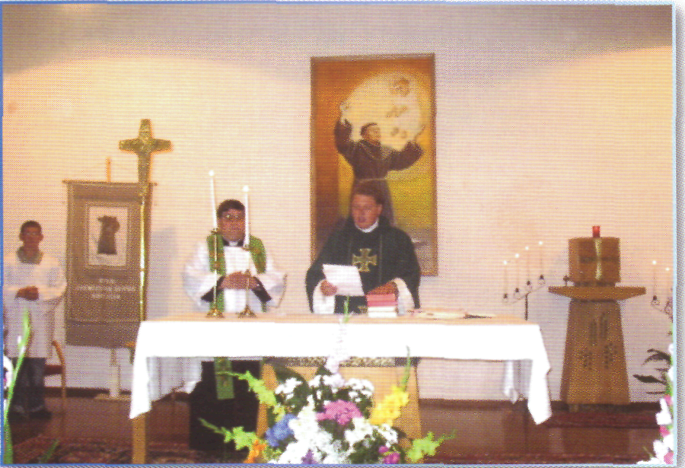
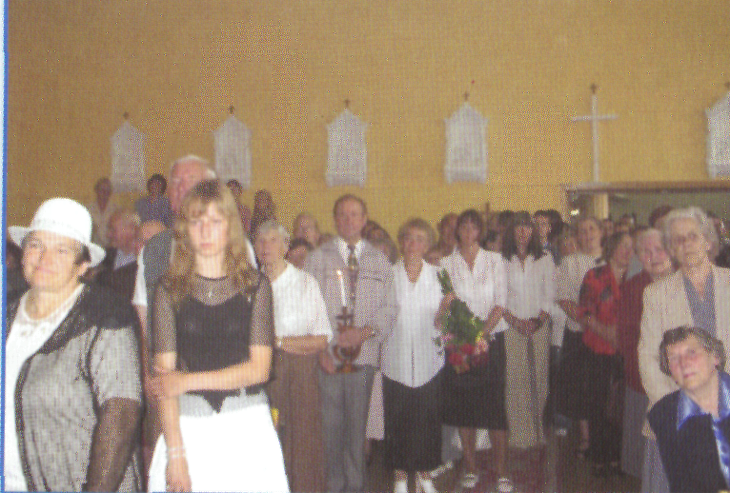
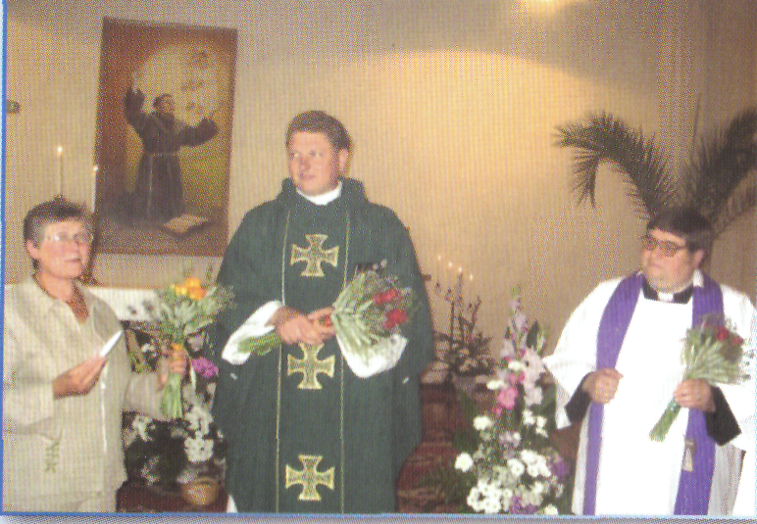

Slide 18
Vilkaviškio vyskupijos vyskupo Rimanto Norvilos DEKRETAS 2005-09-13 Nr. 329

Slide 19
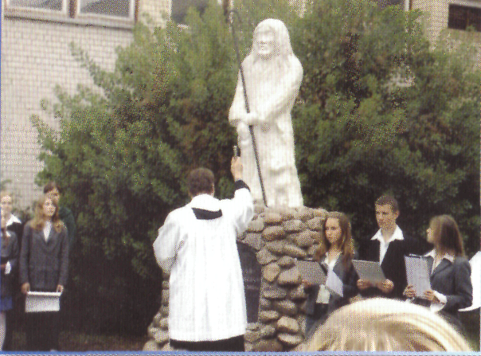
2005 m. rugsėjo 10d. šventėme Rokų (Roko lauko) paminėjimo 505 metų jubiliejų. Atidengtas šv. Roko paminklas.

Slide 20
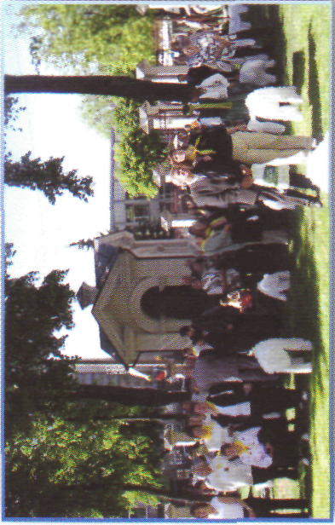
2006 birželio mėn. dalyvavome Vilkaviškio vyskupijos IV eucharistiniame kongrese. Tai ypatingas įvykis mūsų jaunai parapijai.

Slide 21
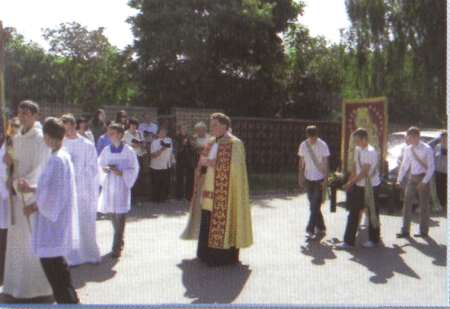
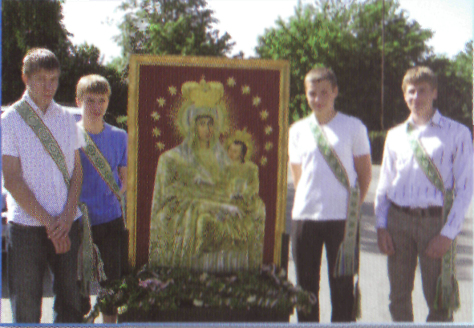
2008m. birželio 8d.keliaujanti Šiluvos Dievo Motinos su Kūdikiu paveikslo kopija aplankė šv. Šeimos koplyčią.

Slide 22
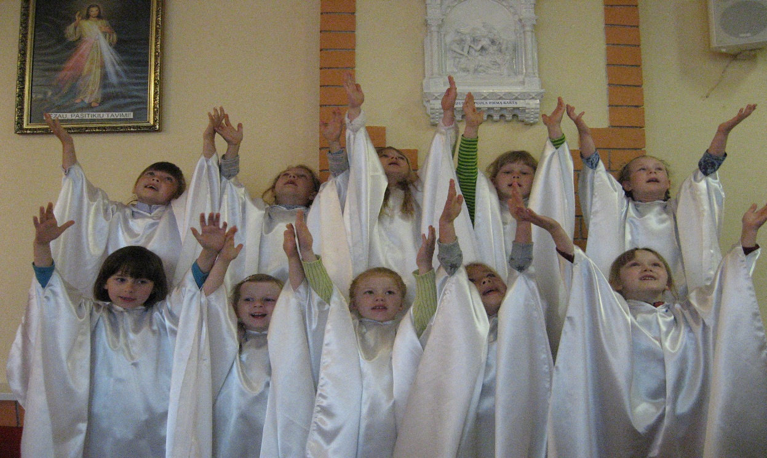
Dovanoju širdies švieselę Giesmės bei dainos mamoms ir močiutėms

Slide 23
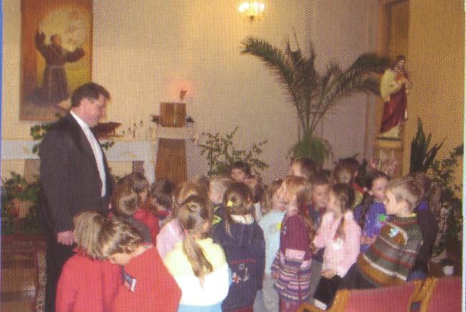
Vaikelio Jėzaus mokyklėlė

Slide 24
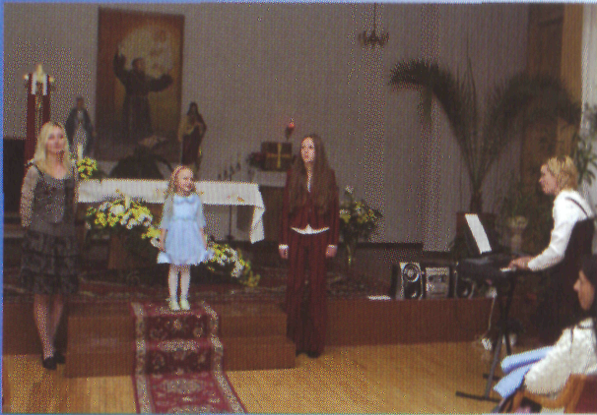
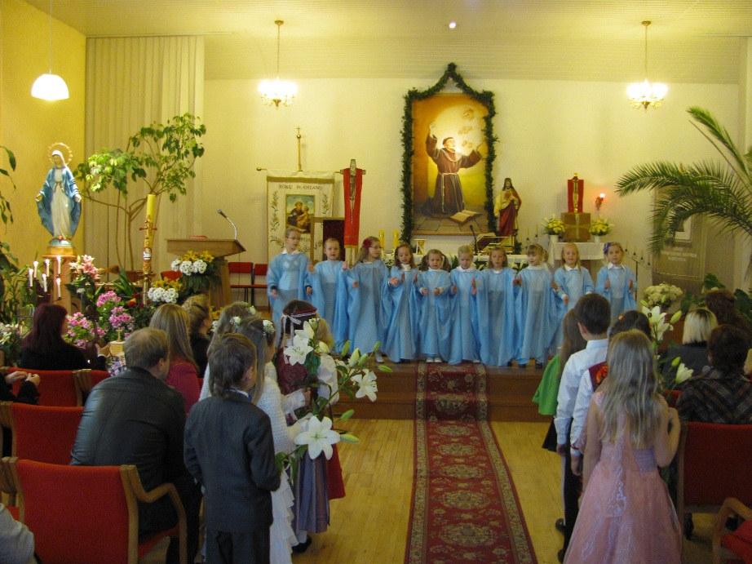
Mažųjų giesmininkų festivalis „Dėkoju mamai ir Marijai“

Slide 25
2007 m. gegužės mėn. išleistas pirmasis parapijos informacinis leidinys „Parapijos naujienos“. Vyr. redaktorius kun. V. Gražulevičius, konsultantė R. Stanislovaitienė, meninė redaktorė A. Endziulienė.
Tai švietėjiškas informacinis katalikiškas leidinys apie šventes, šventuosius, datas, gyvenimo prasmę, bažnyčios veiklą, svarbiausius įvykius.
2008 m. spalio 4 d. visus parapijiečius sukvietėme į šv. Roko šventę. Šventės metu vyko knygelės „Šventasis Rokas ir Rokai" (sudarytoja Vanda Mažeikienė, redaktorius Egidijus Jankūnas), pristatymas. Šv. Mišiose giedojo ir koncertavo Kauno medicinos universiteto choras „Neris".

Slide 26
2007m. spalio 21d. išrinkta parapijos pastoracinė taryba

Slide 27
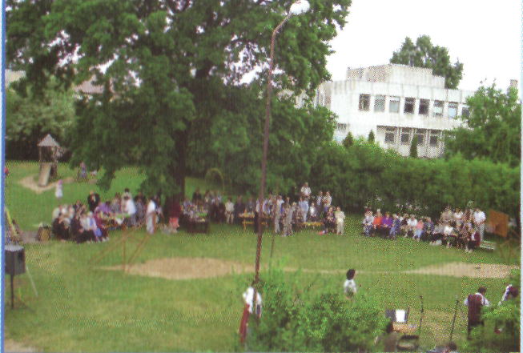
Šv. Antano iškilmė ypatinga. Tai tituliniai parapijos atlaidai, po kurių bendruomenė renkasi švęsti po didžiuoju lopšelio darželio „Rokutis“ ąžuolu.

Slide 28
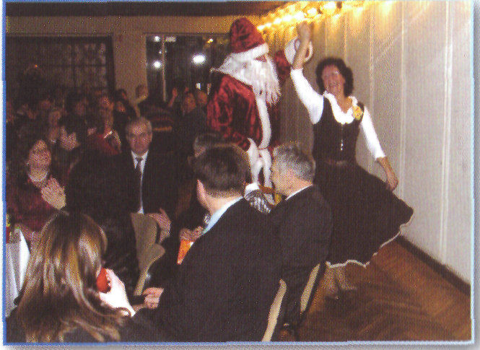
Padėkos vakaras „Tarp Kalėdų ir Naujų“

Slide 29
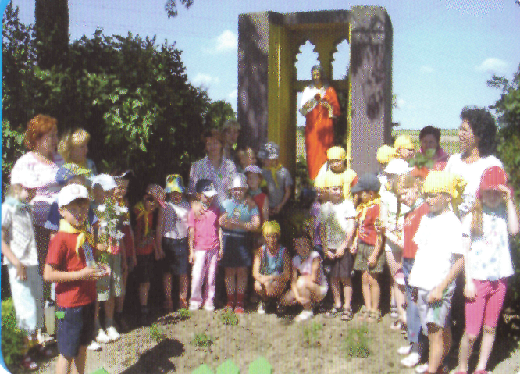
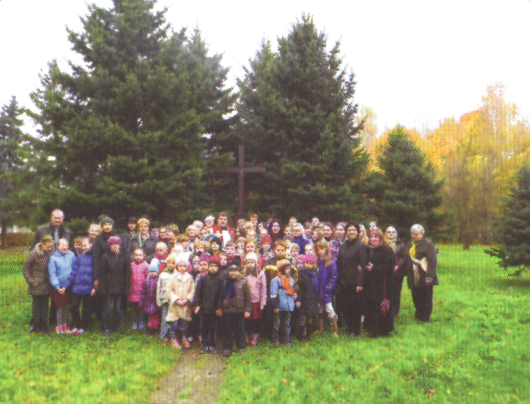
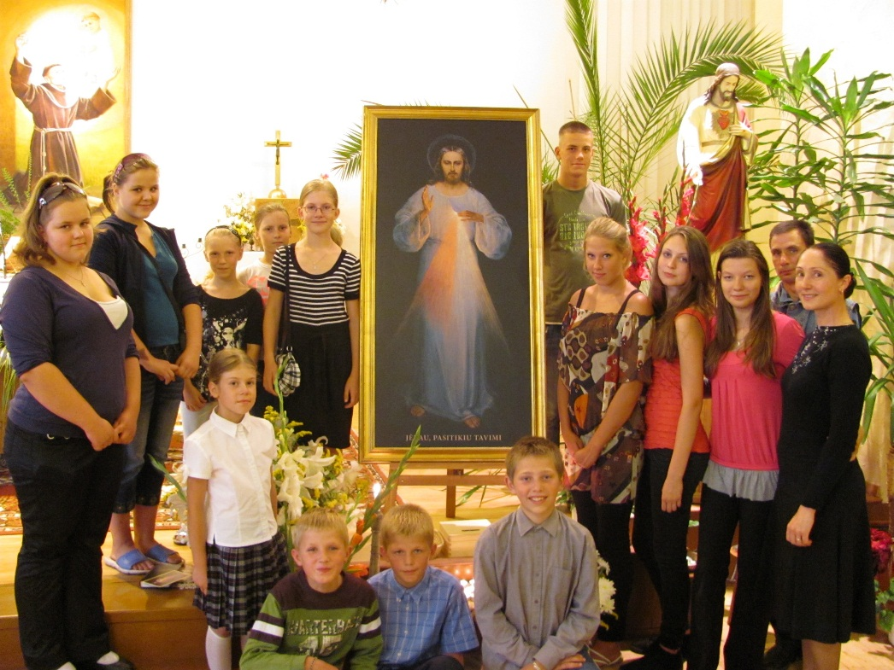

Slide 30
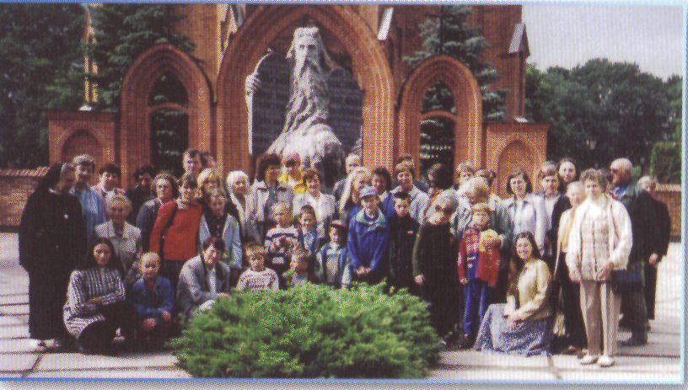
PILIGRIMYSTĖ

Slide 31
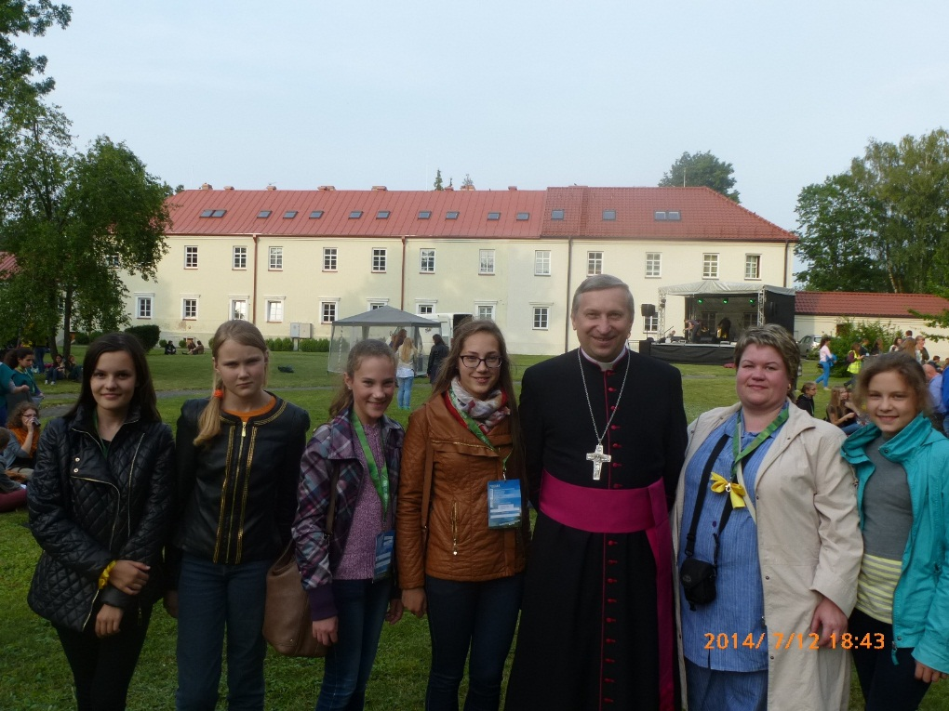
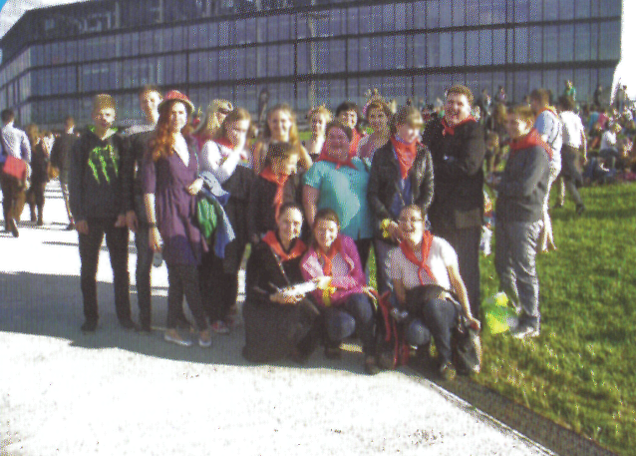
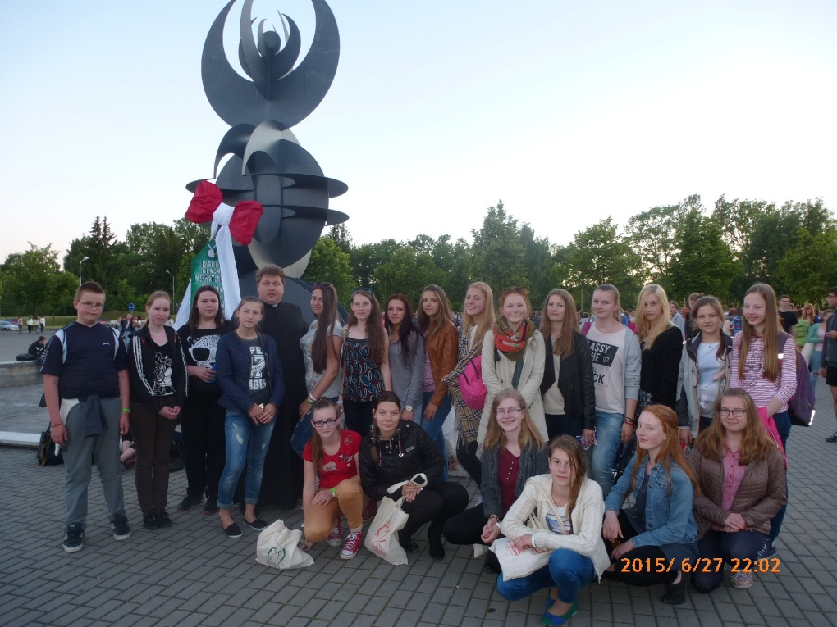
Jaunimo dienos Kaune, Marijampolėje ir Alytuje

Slide 32
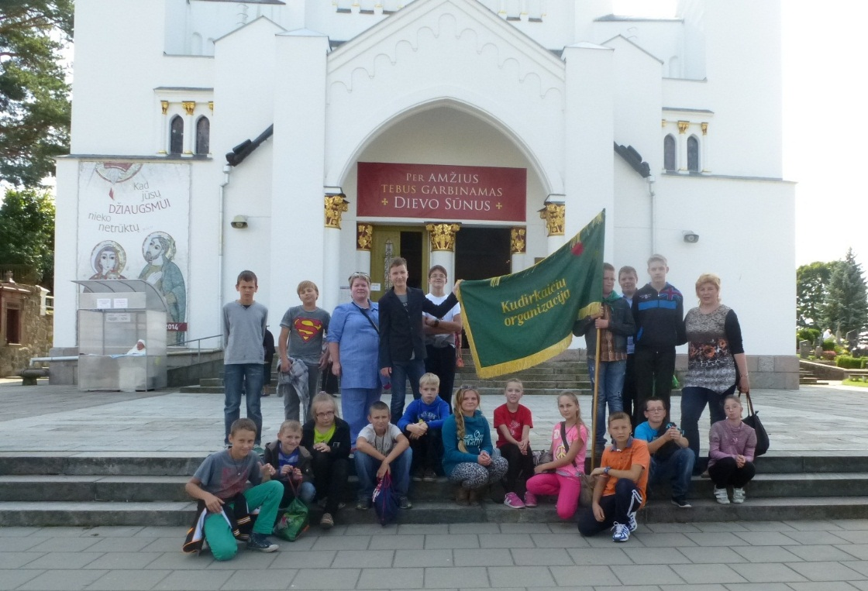
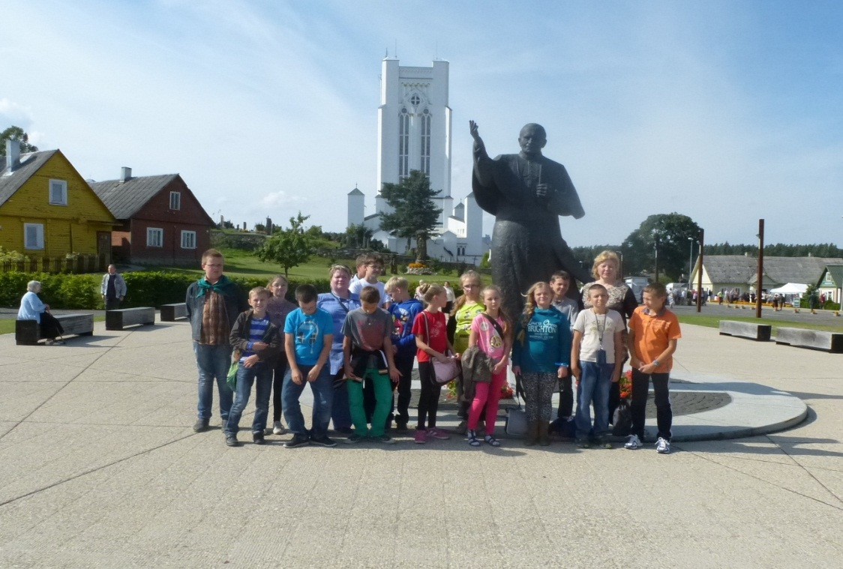
Rokų gimnazijos bendruomenė dėkinga parapijos klebonui bendradarbiavimą ir už kasmetinę piligrimystę į Šiluvos atlaidus

Slide 33
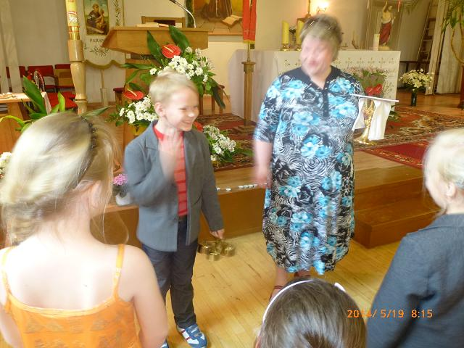
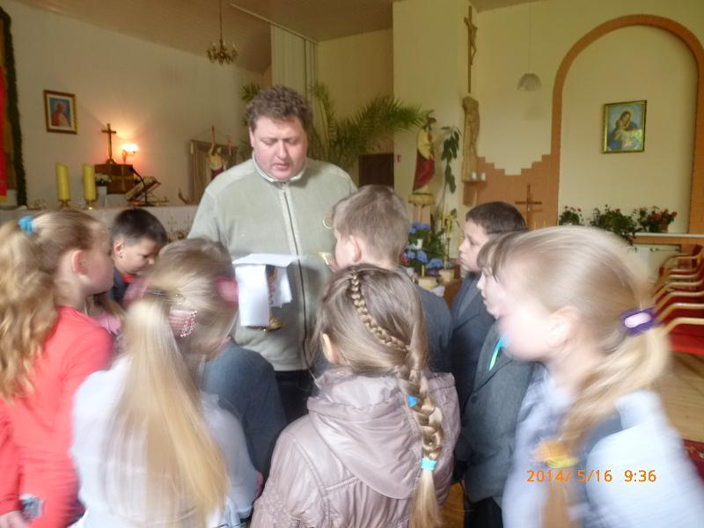
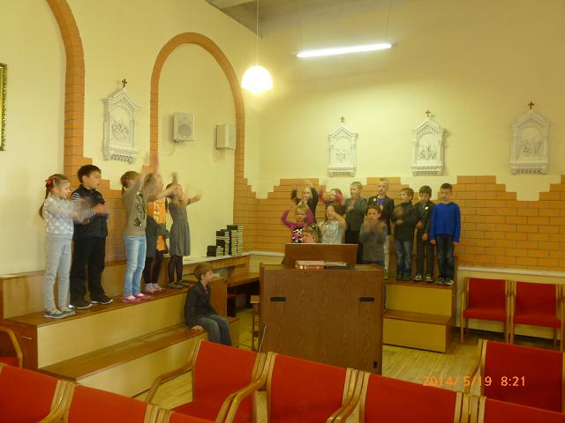
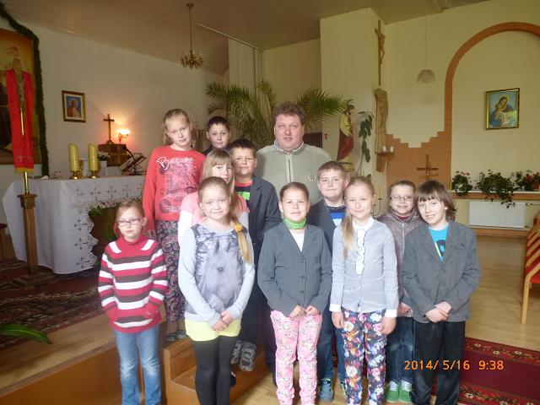
Pamokos netradicinėje erdvėje

Slide 34
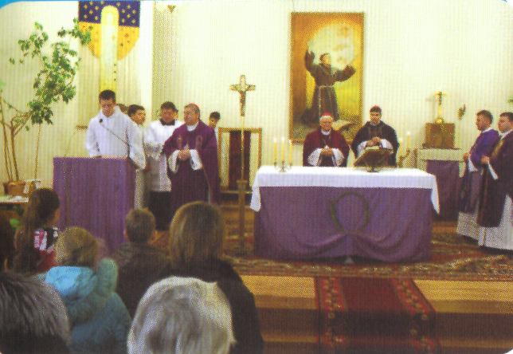
2015m. vasario 22d.minimos rezistento inžinieriaus Jono Borutos 100-osios gimimo metinės

Slide 35
Rokų parapija 2005-2015m.

Slide 36
Parapijiečio malda
Viešpatie, pažadink savo Bažnyčią
Ir pradėk nuo manęs.
Viešpatie, sustiprink savo bendruomenę
Ir pradėk nuo manęs.
Viešpatie, duok mums taiką, leisk
pažinti Tave ir pradėk nuo manęs.
Viešpatie, atnešk savo meilę ir tiesą
visiems žmonėms
ir pradėk nuo manęs.

